Slide 1
CTRAL – 北分會主辦各分會協辦 多模數位無線電介面製作研習
BX2ADE – 文件編寫
BX2AEA – PCB板燒製
BM2GJP – 手機設定及架設

Slide 2
PI-STAR測試設定 – 準備工作
NB
TF讀卡器(MicroSD轉USB)
Micro USB線
USB電源(行動式亦可)
烙鐵
焊鍚
網路線(5米左右)
斜口鉗
DMR/DSTAR手機

Slide 3
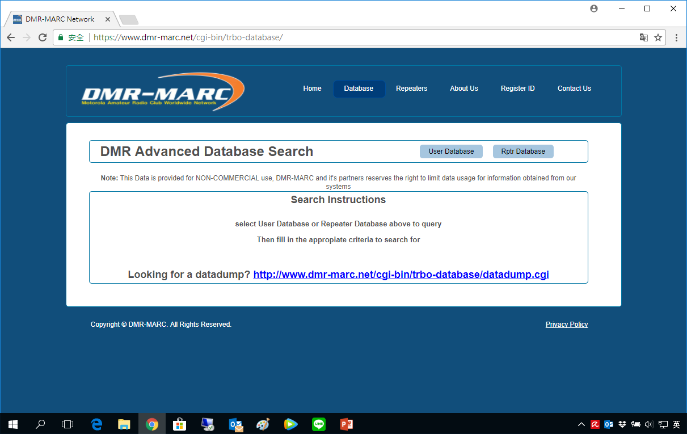
PI-STAR測試設定 – 準備工作
申請DMR ID -> https://www.dmr-marc.net/cgi-bin/trbo-database/
按Register ID

Slide 4
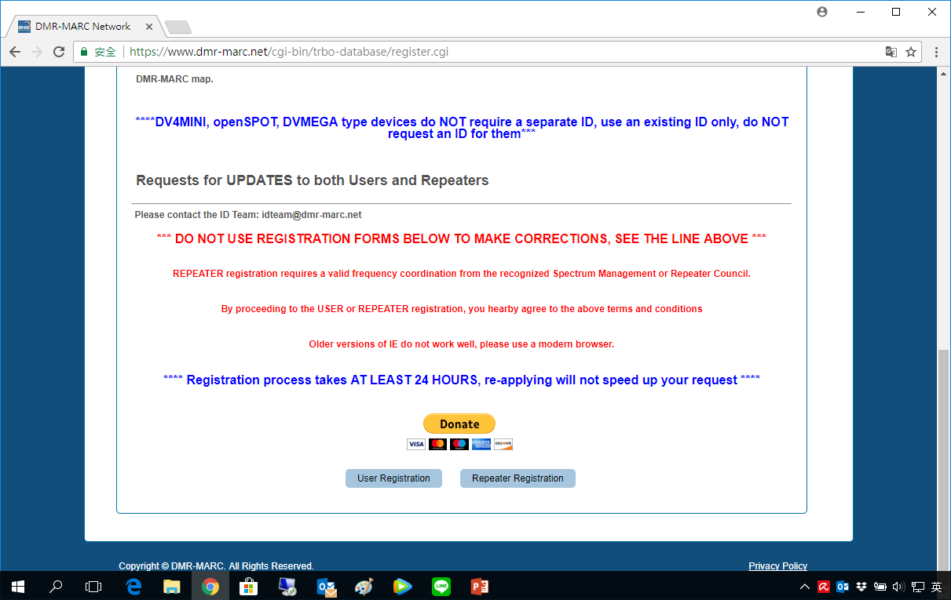
PI-STAR測試設定 – 準備工作
拉到下半部按User Registration

Slide 5
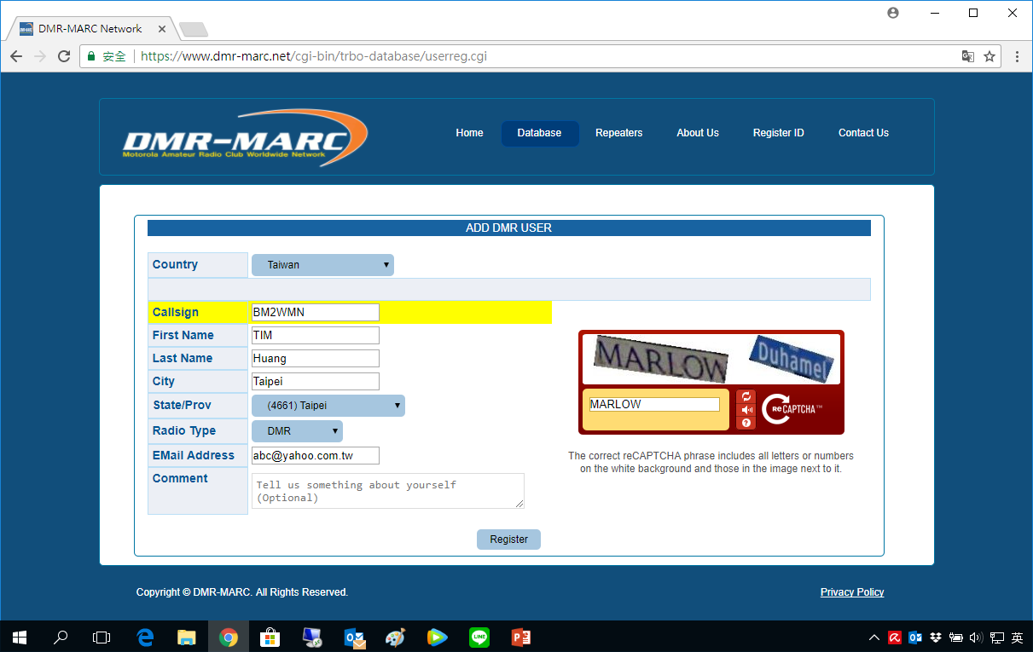
PI-STAR測試設定 – 準備工作
取得ID會用在設定上,請參加OM務必申請

Slide 6
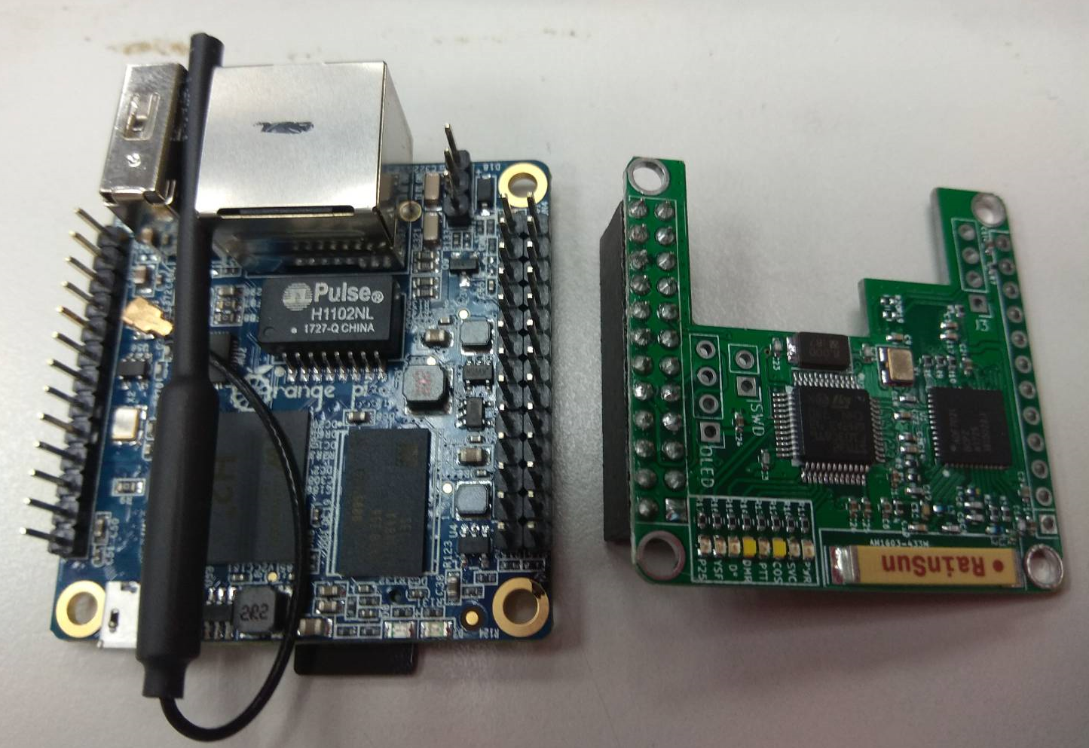
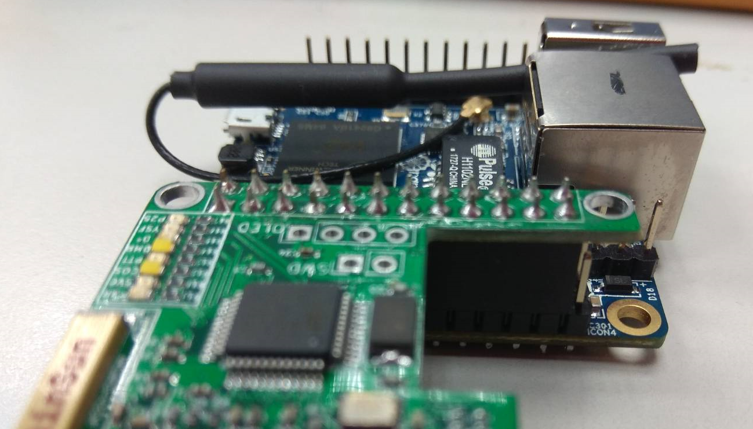
PI-STAR測試設定 – 焊接主板A
MMDVM -> 4 PIN安裝OLED用
RPI -> 26 PIN (雙排)
插接時注意下方的圖這二支不要接

Slide 7
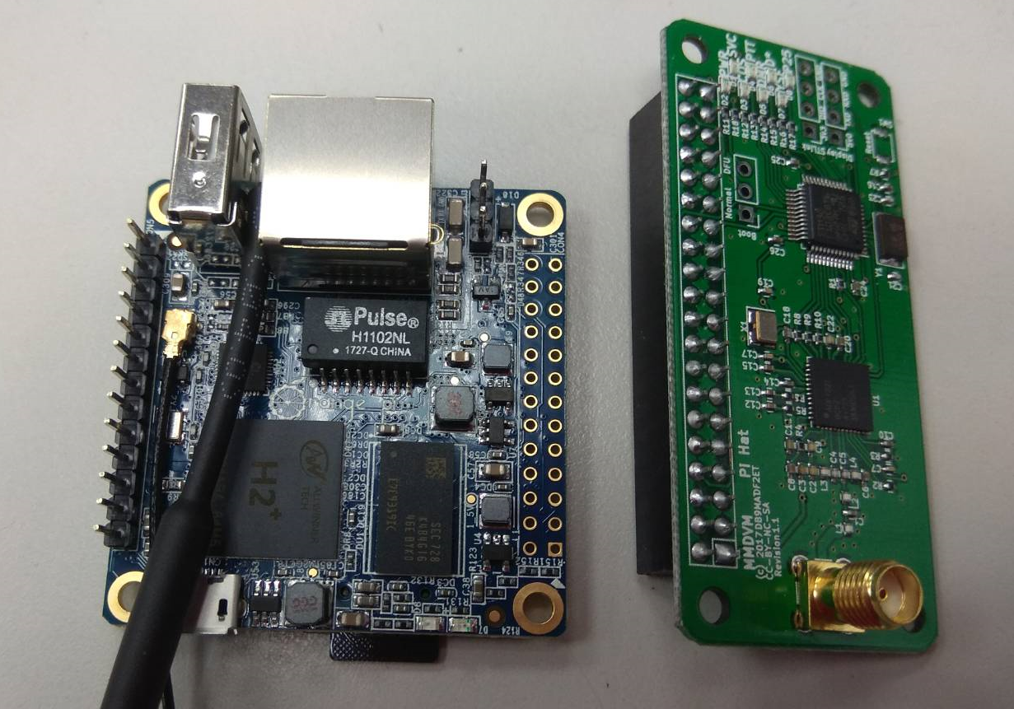
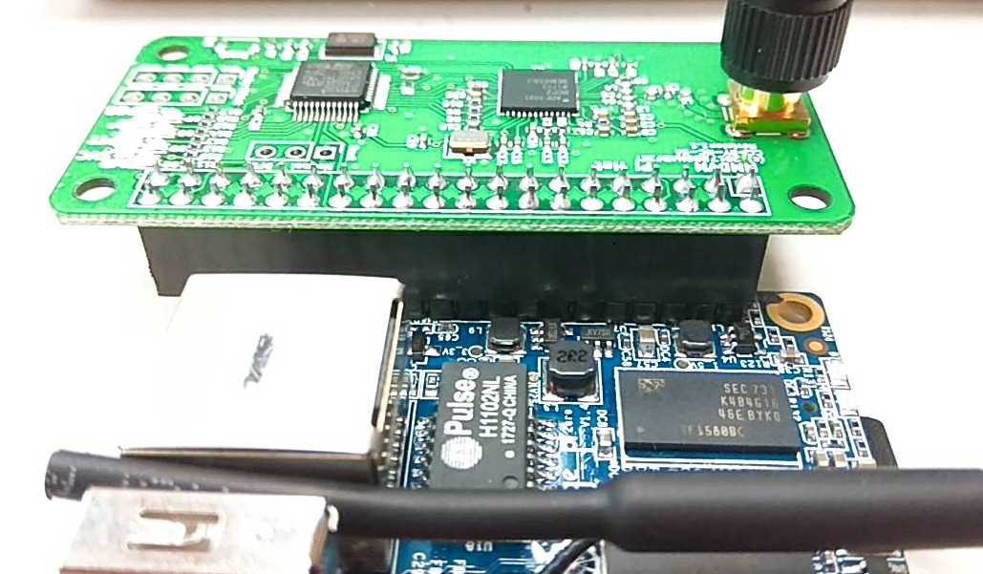
PI-STAR測試設定 – 焊接主板B
RPI -> 26 PIN (雙排)
插接時注意下方的圖這裡要對齊

Slide 8
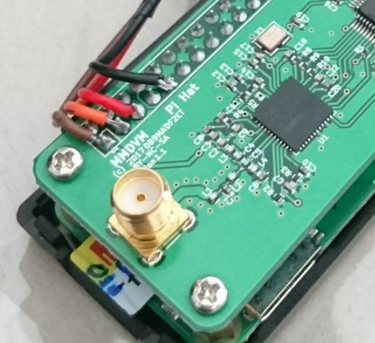
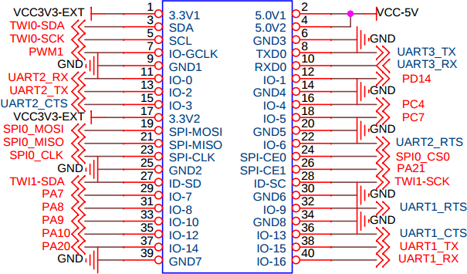
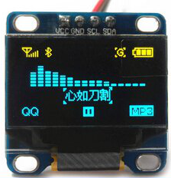
PI-STAR測試設定 – 焊接主板B

Slide 9
PI-STAR測試設定 – 數位模式
DSTAR
ICXX
DMR
MXXX
TXT
海X達
KXXXXXXXX
YXXXXXX
C4FM
YXXXX
P25
XXXXX

Slide 10
PI-STAR測試設定 – 數位模式
DSTAR
反射器組成的數位網路,主要以ICOM為設備要求
以Gateway TYPE來判定範圍
以XRF886為例
BX2ADE A為全球
BX2ADE C為台灣本地
設定方法
http://xlx886.metropit.net/index.php?show=howto_id31

Slide 11
PI-STAR測試設定 – 數位模式
DMR
以TalkGroup為頻道
Slot 1 or 2 (D96)
1 本地
2 連網
Color Code 0 – 15
都設要和熱點或Repeater一樣
設定方法
要以寫頻線加上寫頻程式編寫,各家皆不太相同

Slide 12
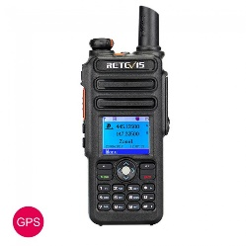
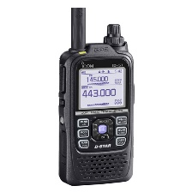
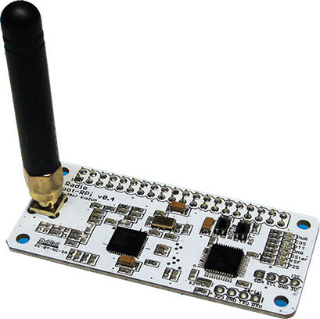
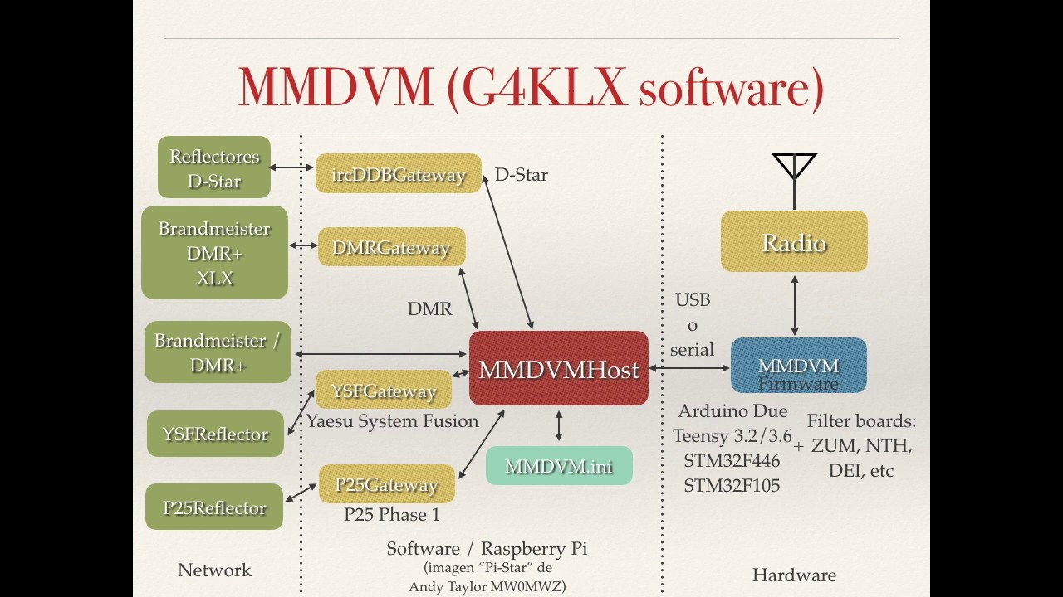

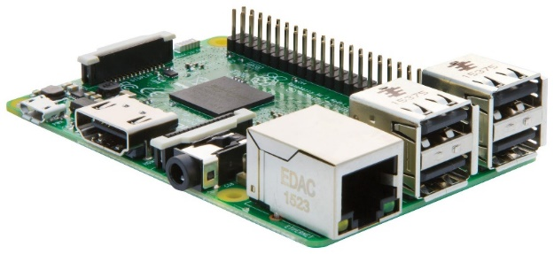
PI-STAR測試設定 – 各元件對應圖
DMR
DSTAR
Internet

Slide 13
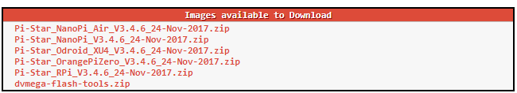
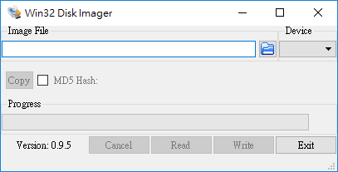
PI-STAR測試設定 – SD卡燒錄
下載PI-STAR檔案 -> http://www.pistar.uk/downloads/
軟體 -> https://sourceforge.net/projects/win32diskimager/

Slide 14
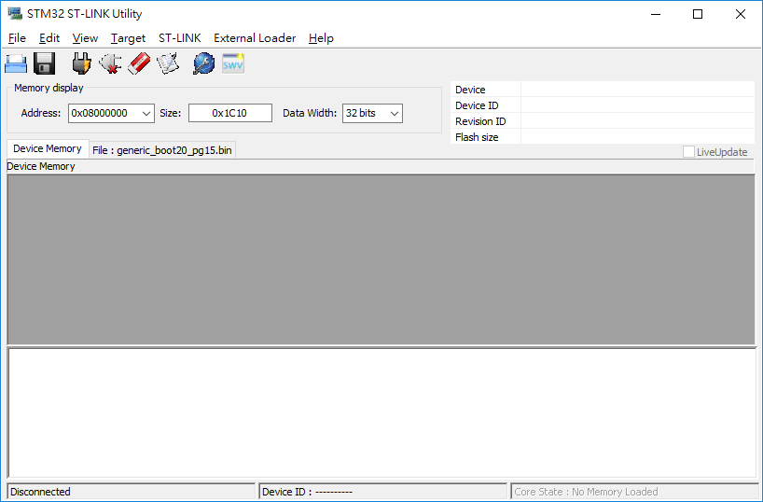
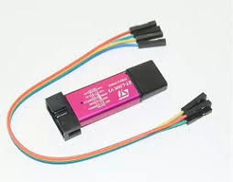
PI-STAR測試設定 – STM32燒錄
BOOTLOADER
下載https://github.com/juribeparada/STM32F10X_Lib/tree/master/utils/bootloader
使用STLINK燒錄Bootloader

Slide 15
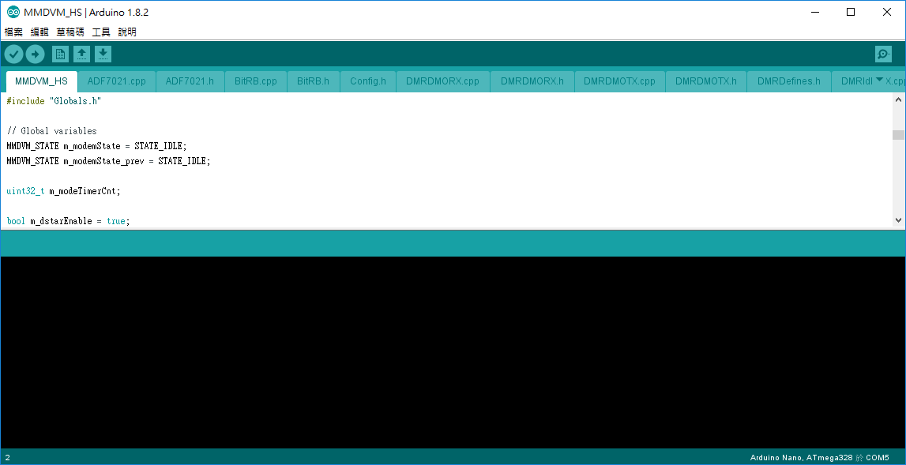
PI-STAR測試設定 – STM32燒錄
MMDVM_HS
下載MMDVM_HS -> https://github.com/juribeparada/MMDVM_HS
使用Android IDE燒錄至STM32

Slide 16
PI-STAR測試設定 – 插接線路及元件
插入SD
插上MMDVM_HAT
插上IC2(OLED)
插上電源

Slide 17
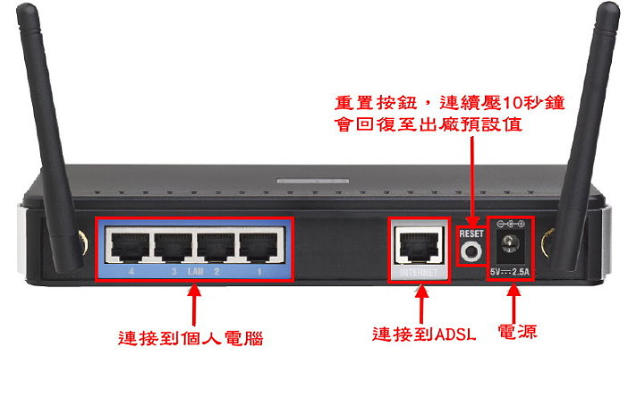

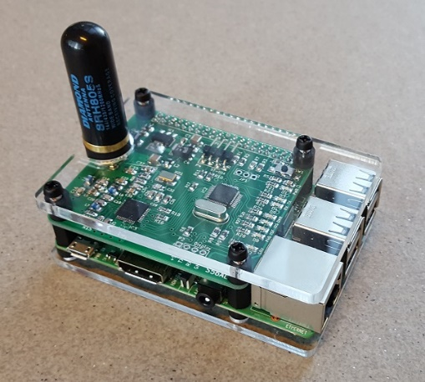
PI-STAR測試設定 – 有線架構圖

Slide 18
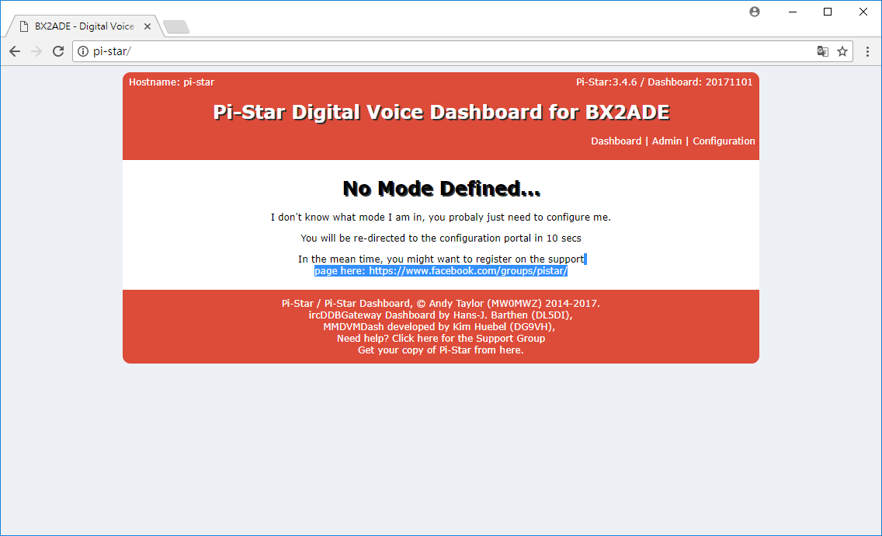
PI-STAR測試設定
http://pi-star

Slide 19
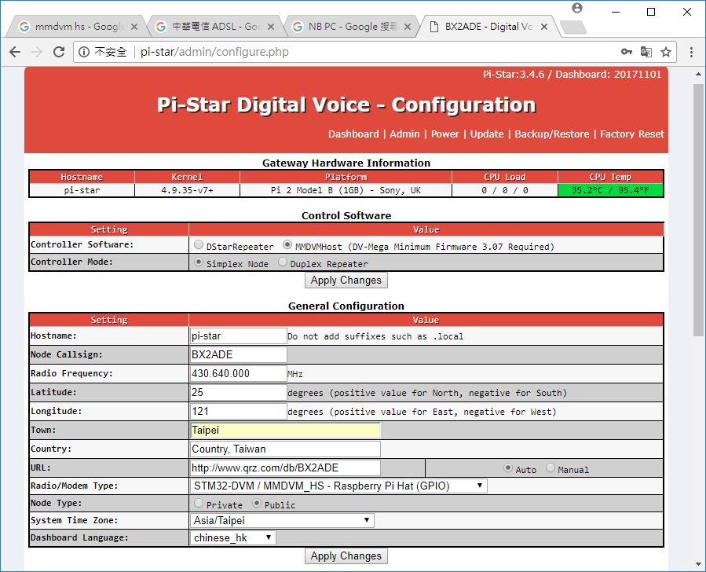
PI-STAR測試設定 – 基本設定

Slide 20
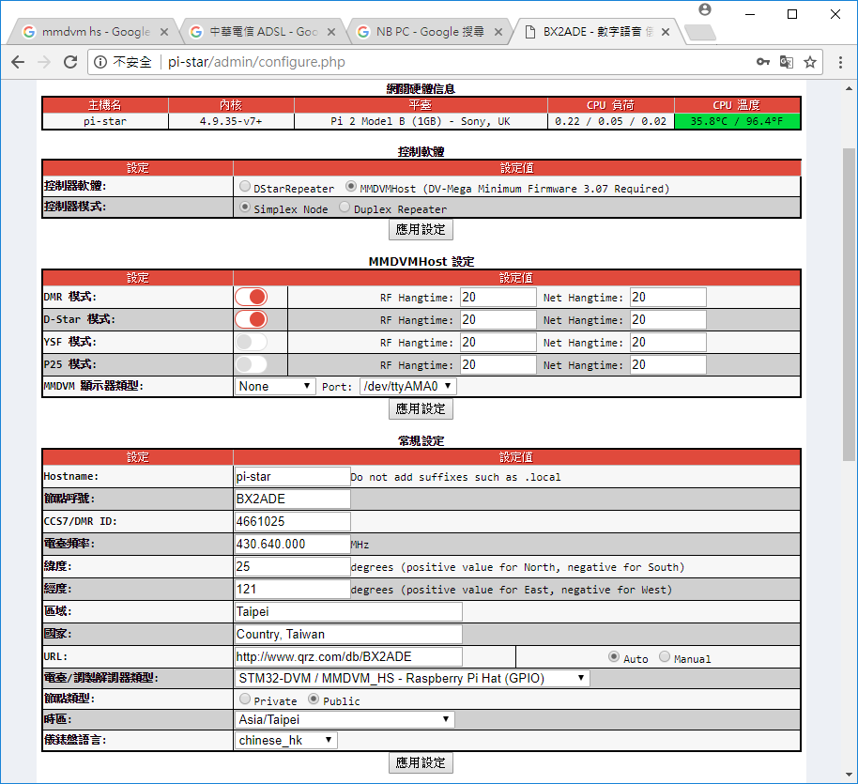
PI-STAR測試設定 -- DMR ID及界面

Slide 21
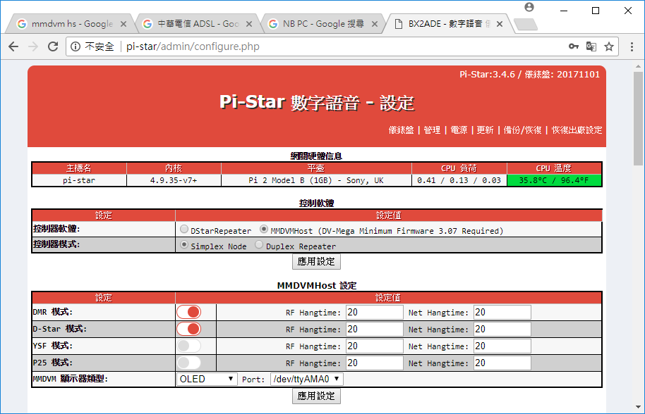
PI-STAR測試設定 – OLED

Slide 22
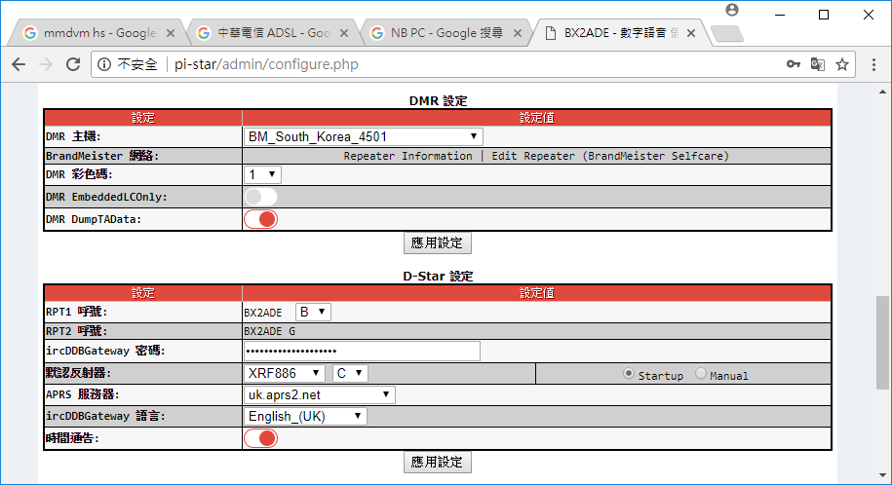
PI-STAR測試設定 – DMR 及 DSTAR

Slide 23
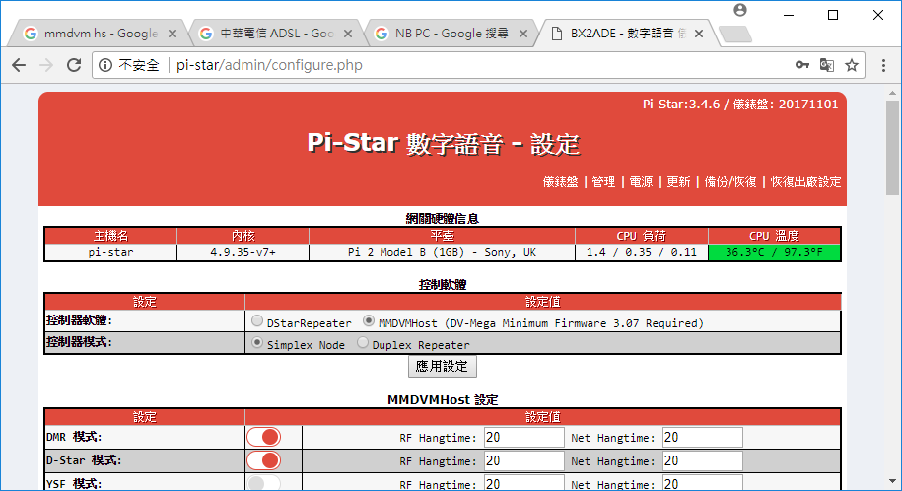
PI-STAR測試設定 – DMR 及 DSTAR

Slide 24
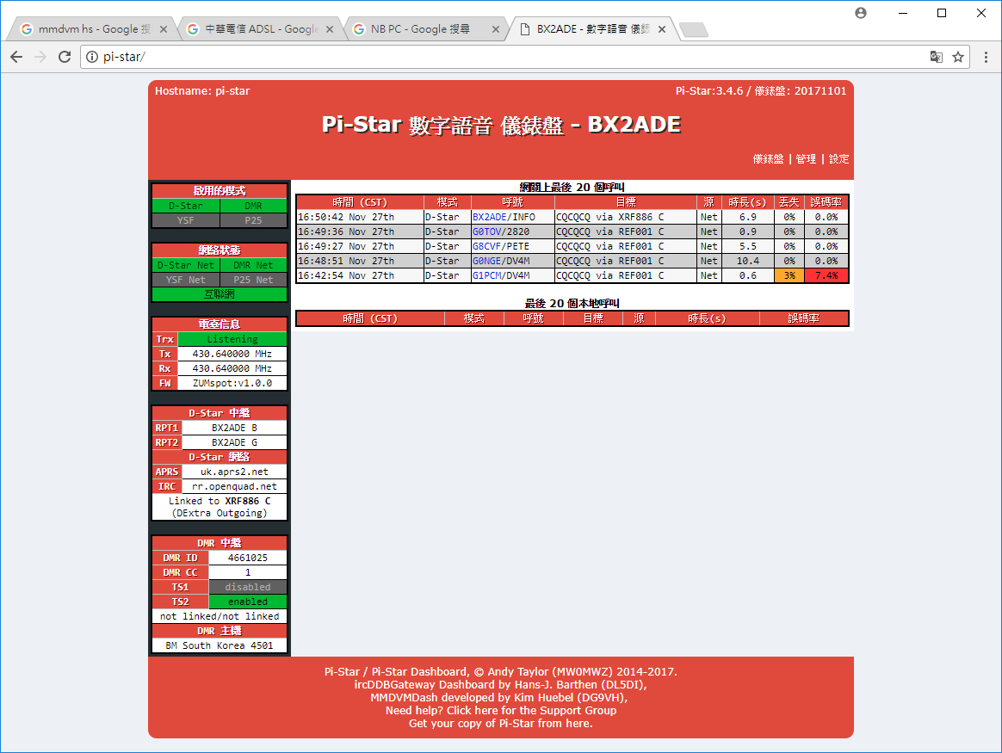
PI-STAR測試設定 – 儀表盤

Slide 25
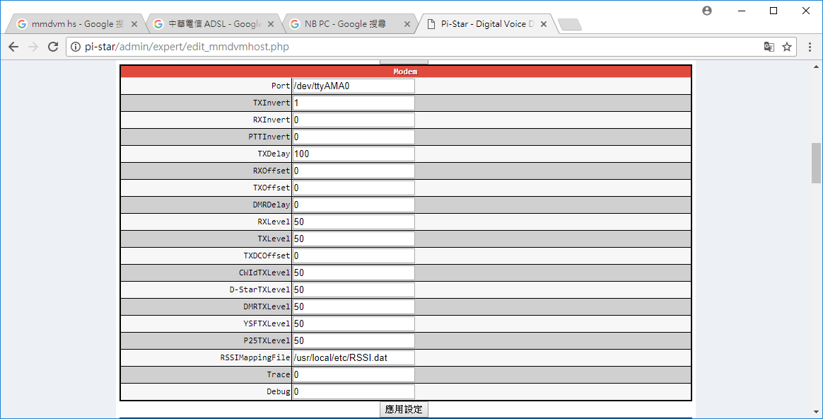
PI-STAR測試設定 – 調整接收的OFFSET
http://pi-star/admin/expert/edit_mmdvmhost.php
加/減100,拿手機發射看DMR的誤碼率,建議調至1.0%以下

Slide 26
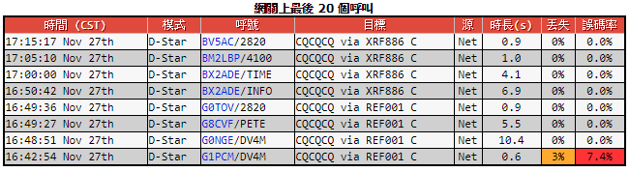
PI-STAR測試設定 – 誤碼率
源 -> NET 代表由網路來,誤碼率是網路造成
源 -> RF代表由RF模組接收來,誤碼率是收發造成
DSTAR -> 代表由DSTSR模式接收來,一般來說不用調RX OFFSET
DMR -> 代表由DMR模式接收來,幾乎都要調RX OFFSET,而且手機不同都要調一次

Slide 27
PI-STAR測試設定 – DMR手機測試
將手機調整在同一個收發頻率
Time Slot 2
CC 1
TG 9990
測試是否有ECHO

Slide 28
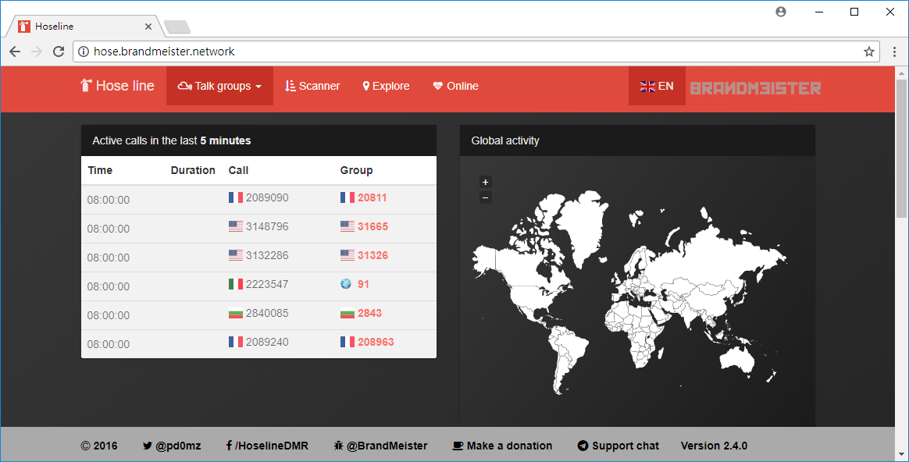
PI-STAR測試設定 – DMR手機測試
將手機調整在同一個收發頻率
Time Slot 2
CC 1
TG 46600 (為台灣的DRM群組)
試著按PTT看看儀表盤是否有出現CALLSIGN
也可以到http://hose.brandmeister.network/46600/看發射出的流量是否有到DMR BM去

Slide 29
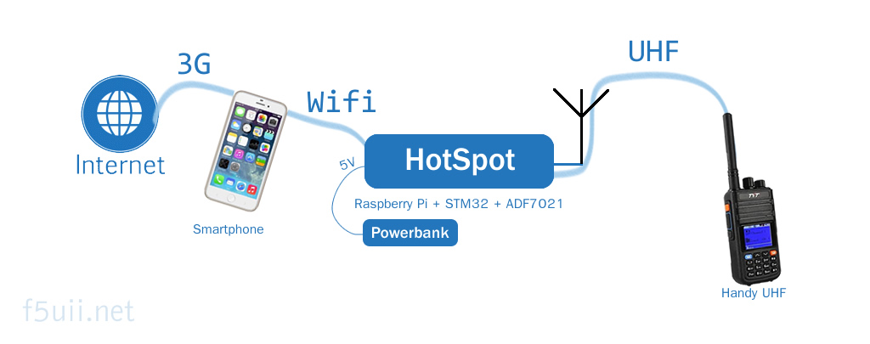
PI-STAR測試設定 – 無線架構圖

Slide 30
PI-STAR測試設定 – 無線環境
須要額外買WIFI USB設備
接法如前圖只要把MMDVM的有線拔掉即可
但在拔掉前要先設定好

Slide 31
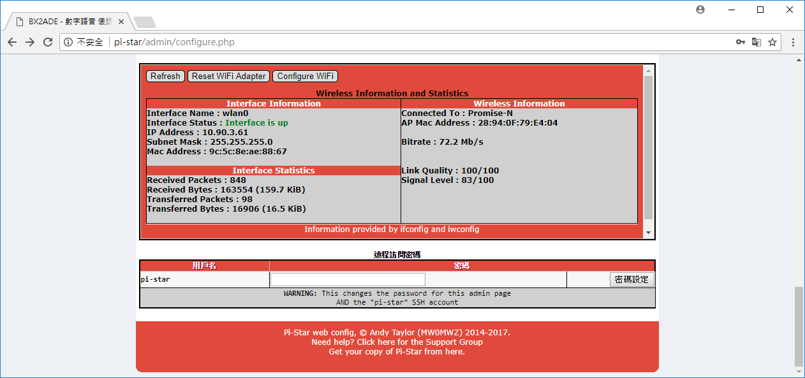
PI-STAR測試設定 – 無線網路設定

Slide 32
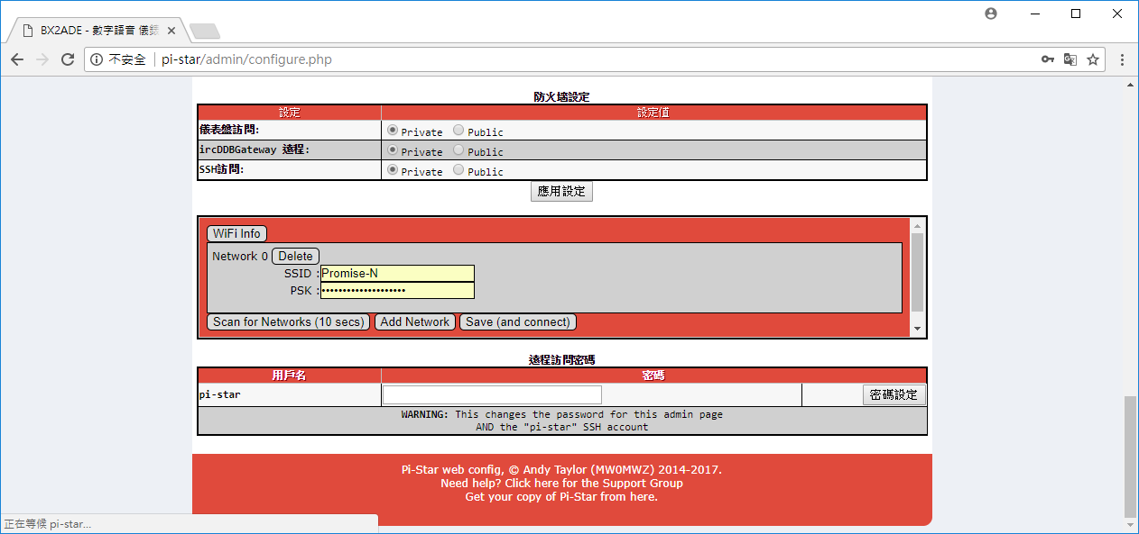
PI-STAR測試設定 – 無線網路設定

Slide 33
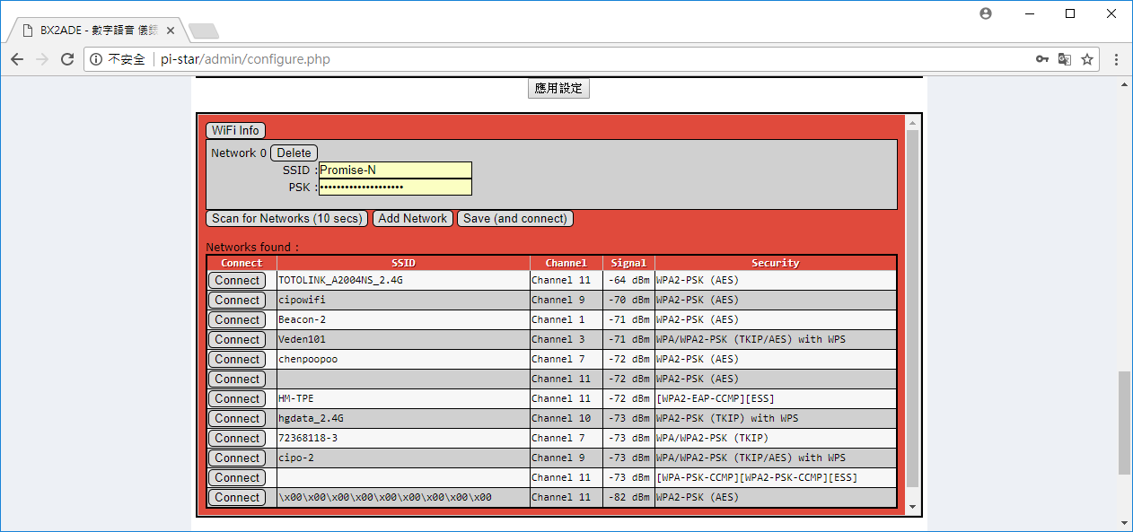
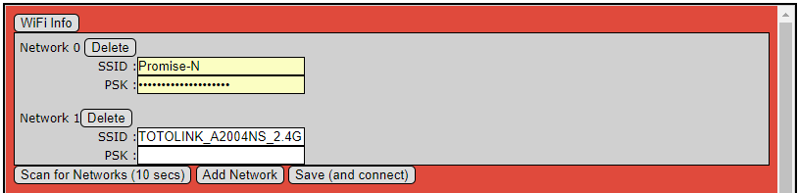
PI-STAR測試設定 – 無線網路設定

